Slide 1
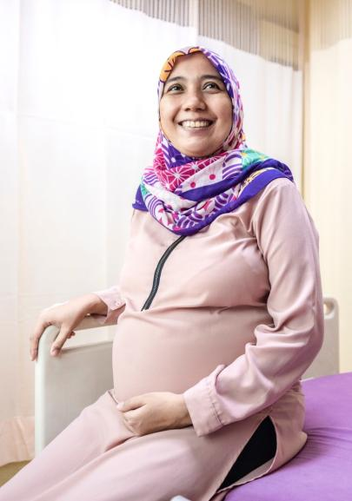
Accélérer la supplémentation en micronutriments multiples

Slide 2



Comment utiliser cette série de diapos
Faciliter le dialogue et créer le consensus
  Ces diapos aident ceux et celles qui souhaitent communiquer les preuves scientifiques et les avantages de la MMS pour les femmes enceintes et leurs bébés. Nous souhaitons fournir au présentateur de ces diapos les messages clés qu’il pourra transmettre aux décideurs ou à ceux et celles qui envisagent de piloter, de mettre en œuvre, ou d’étendre la distribution de la MMS à l’échelle national.
Personnaliser le dialogue
  Des notes sont fournies au présentateur avec chaque diapo, mais elles ne sont pas destinées à être lues mot à mot. Personnalisez et ajoutez vos propres notes pour vous adapter à votre public.
ADAPTEZ-VOUS à votre public
  Le contenu en rouge doit être personnalisé, puis remis en noir. Les diapos intitulées « Impact national et rapport coût-efficacité» doivent être adaptées aux données et statistiques de votre pays et correspondre à votre public. Certaines diapos ou sections entières peuvent être supprimées ou réorganisées. D’autres ressources figurent à la fin de cette présentation.
N’hésitez pas à nous faire part de vos commentaires ! Contactez HMHBConsortium@micronutrientforum.org si vous avez des questions ou besoin d’aide supplémentaire.
Notes:
Veuillez lire les instructions figurant sur cette diapo pour savoir comment utiliser et personnaliser cette présentation. Puis, supprimez cette diapo avant de commencer votre présentation.

Slide 3




Public pour cette série de diapos
ACTEURs et professionnels de santé publique
  Sections suggérées : A-E
Cette présentation propose une vue d’ensemble de la nutrition maternelle et les preuves scientifiques sur la supplémentation en micronutriments multiples (MMS). Elle fournit des messages clés et des diapos qui peuvent être adaptés au contexte spécifique de chaque pays pour soutenir l’introduction, le pilotage et le déploiement de la MMS.
Vous pouvez inclure (ou supprimer) certaines sections de cette présentation. Les sections suggérées pour chaque public sont incluses à gauche. Voir les descriptions des sections à la diapo 5.
Responsables nationaux de la santé et ONG
  Sections suggérées : A-E
Recherche et Université
  Sections suggérées : B-D
Prestataires et distributeurs locaux
  Section suggérée : B
Notes:
Veuillez lire les instructions figurant sur cette diapo pour savoir comment utiliser et personnaliser cette présentation. Puis, supprimez cette diapo avant de commencer votre présentation.

Slide 4
Objectifs / Agenda
MODÈLE à adapter. Supprimez cet encart une fois mis à jour.
Diapo facultative pour ajouter l’ordre du jour et/ou les objectifs de la réunion
Notes:
Cette diapo est un espace réservé à l’accueil et à l’introduction du présentateur. Ajoutez ici un aperçu des objectifs et/ou de l’ordre du jour de la réunion.

Slide 5
Sections
A. Grossesse et nutrition
Diapos 6 à 18
B. Ampleur mondiale du problème de la malnutrition maternelle
Diapos 19 à 24
C. Preuves scientifiques sur la supplémentation en micronutriments multiples
Diapos 25 à 37
D. Impact national et rapport coût-efficacité
Diapos 38 à 45
E. Mise en œuvre et déploiement
de la supplémentation en micronutriments multiples
Diapos 46 à 61
Notes:
Le présentateur peut exposer chaque section ou passer directement à la ou aux sections pertinentes pour le public.

Slide 6
Impact national et rapport coût-efficacité pour
<ajouter le pays>
Notes:
Section D
Points de discussion du présentateur (adapter avec les informations du pays concerné)
Dans cette section, nous allons examiner les données relatives à la malnutrition maternelle en/au/aux <nom du pays> et voir comment l’investissement dans la MMS peut avoir un impact énorme sur les résultats de santé, y compris l’AVCI, et les gains en années de scolarisation et en revenus au long d’une vie.

Slide 7
La malnutrition maternelle est élevée en/au/aux <nom du pays>.
MODÈLE DE PAYS à adapter. Supprimer cet encart une fois mis à jour.
qq % de femmes sont en sous-poids
xx % de femmes enceintes souffrent d’anémie
yy % de femmes sont petites de taille
Le taux de mortalité maternelle est de zz %
Ajouter d’autres éléments statistiques sur les carences en micronutriments dans votre pays, si disponibles.
Ajouter une photo spécifique au pays
Indiquer les sources ici
Notes:
Insérez les 4 principales statistiques pertinentes, et par exemple une carte du pays avec la distribution géographique de la prévalence de l’anémie/anémie maternelle ou une image qui illustre l’état de la malnutrition maternelle dans votre pays.
Source : veuillez fournir la source de vos informations

Slide 8
La malnutrition maternelle en/au/aux <nom du pays>est touchée par :
MODÈLE DE PAYS à adapter. Supprimer cet encart une fois mis à jour.
Diapo facultative permettant d’ajouter des sujets connexes spécifiques à un pays ou à une région, comme par exemple :
  Données sur l’impact du COVID-19 sur les pénuries alimentaires
  Taux élevés de VIH, de tuberculose, etc. qui peuvent entraîner des taux de malnutrition plus élevés.
  Gravité de l’anémie ou taux d’obésité élevés
Indiquer les sources ici
Notes:
Insérez d’autres facteurs / statistiques qui ont un impact sur la malnutrition maternelle au niveau du pays, par ex.
- Taux d'insécurité alimentaire
- Couverture de soins de santé inadéquats
- évènements relatifs au climat : sécheresses, inondations, etc.
Source : veuillez fournir la source de vos informations

Slide 9
La malnutrition maternelle en/au/aux <nom du pays> entraîne des niveaux élevés d’effets indésirables à la naissance
MODÈLE DE PAYS à adapter. Supprimer cet encart une fois mis à jour.
xx % de bébés ont un poids insuffisant à la naissance.
yy % de bébés sont nés petits pour leur âge gestationnel
zz % de bébés sont nés trop tôt (avant terme)
xx % d’enfants de moins de 5 ans souffrent d’un retard de croissance
Le taux de mortalité néonatale est de yy %
Indiquer les sources ici
Notes:
Insérez des données qui illustrent la situation de la malnutrition infantile dans votre pays.
Sources :
1. Bourassa, M. W. et al (2019) . Examen des preuves concernant l’utilisation de la supplémentation prénatale en micronutriments multiples dans les pays à revenu faible et intermédiaire. Ann. N.Y. Acad. Sci. 2019, 1444 (1),6–21.
2. UNICEF, OMS (2019). Estimations de l’insuffisance pondérale à la naissance : Niveaux et tendances 2000-2015.
3. Christian, P. et al ( 2013) Risque de dénutrition infantile lié à l’insuffisance pondérale et à la prématurité dans les pays à revenu faible et intermédiaire. (« In English ») Int. J. Epidemiol. 2013, 42 (5), 1340–1355

Slide 10
La couverture des interventions en matière de nutrition maternelle est faible
MODÈLE DE PAYS à adapter. Supprimer cet encart une fois mis à jour.
xx % des femmes reçoivent au moins 90 comprimés de fer et d’acide folique pendant la grossesse
yy % des femmes assistent à au moins une visite de soins prénatals et zz % ont 4 visites de soins prénatals (ou % de fréquentation de 8 visites de soins prénatals, si ce pourcentage est connu)
Les interventions prénatales n’atteignent pas les femmes enceintes en<ajouter les noms des régions mal desservies>.
Ajouter une photo spécifique au pays
Indiquer les sources ici
Notes:
Insérez les 4 principales données et une image illustrant la couverture des interventions de nutrition maternelle dans votre pays.
Source : veuillez fournir la source de vos informations

Slide 11
Investir dans la MMS peut générer <x devise> en/au/aux <nom du pays>
MODÈLE DE PAYS à adapter. Supprimer cet encart une fois mis à jour.
Porter le taux de couverture de la MMS à 90 % en/au/aux <pays> devrait ajouter :
+ de X millions d’années d’école supplémentaires
+ de <x devise> en revenu cumulé sur la vie entière pour tous les bébés nés par an
<Vous trouverez des informations détaillées sur les pays sélectionnés dans le fichier complémentaire de cet article ici.
Notes:
Insérez des données et une image illustrant la couverture des interventions de nutrition maternelle dans votre pays.
Source : https://www.ncbi.nlm.nih.gov/pmc/articles/PMC8574629/

Slide 12
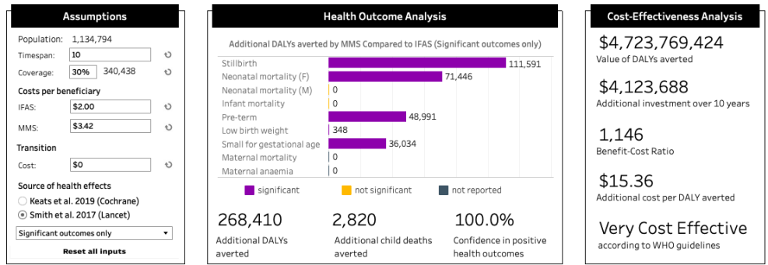
La MMS : plus avantageuse que le fer et l’acide folique ?
Utilisez l’outil d’analyse de la rentabilité de la MMS de Nutritional International pour générer des résultats pour votre pays.
Ajouter les données sur la diapo suivante, puis supprimer cette diapo avant de la présenter.
Notes:
Remarque : L’outil de Nutrition International propose des documents d’orientation pour 32 pays sur son site web. Si votre pays ne figure pas sur la liste, vous pouvez demander une analyse personnalisée.

Slide 13
La MMS est une intervention de soins prénatals très avantageuse en/au/aux <nom du pays>
MODÈLE DE PAYS à adapter. Supprimer cet encart une fois mis à jour.
Valeur des EVCI* évitées : $X
Investissement supplémentaire sur 10 ans : $X
Rapport Coût-Efficacité : X
Coût supplémentaire par AVCI* évitée : $X
Rapport coût-efficacité élevé selon les directives de l’OMS
EVCI : 'espérance de vie corrigée de l'incapacité
Indiquer les sources ici
Notes:
Voir la diapo précédente pour savoir comment obtenir les données pour cette diapo.

Slide 14
Étapes suivantes
MODÈLE à adapter. Supprimer cet encart une fois mis à jour.
Diapo facultative pour ajouter l’étape suivante ou les principales leçons tirées

Slide 15
Rester en contact
MODÈLE à adapter. Supprimer cet encart une fois mis à jour.
Diapo facultative pour ajouter l’URL du site, les identifiants sociaux et/ou l’adresse e-mail

Slide 16
Principales publications
Bloem et al, 2007. Preventing and controlling micronutrient deficiencies in populations affected by an emergency. WHO, WFP, UNICEF.
Smith et al, 2017. Modifiers of the effect of maternal multiple micronutrient supplementation on stillbirth, birth outcomes, and infant mortality: a meta-analysis of individual patient data from 17 randomised trials in low-income and middle-income countries. Lancet Global Health.
Prado et al, 2017. Maternal multiple micronutrient supplementation and other biomedical and socio environmental influences on children’s cognition at age 9-12 years in Indonesia: follow up of the SUMMIT randomised trial.
WHO antenatal care recommendations for a positive pregnancy experience. July 2020. Nutritional interventions update: multiple micronutrient supplements during pregnancy. World Health Organization.
Perumal et al. July 2021. Impact of scaling up prenatal nutrition interventions on human capital outcomes in low-and middle-income countries: a modeling analysis. American Journal of Clinical Nutrition.
May 2020. Use of MMS for maternal nutrition and birth outcomes during COVID-19. MMS TAG.
Dalmiya et al. January 2022. Maternal Nutrition: Prevention of malnutrition in women before and during pregnancy and while breastfeeding. UNICEF.
Gomes et al, 2022. Multiple micronutrient supplements vs iron-folic acid supplements and maternal anemia outcomes: an iron dose analysis. Ann. N.Y. Acad. Sci.
Gomes et al, 2022. Effect of multiple micronutrient supplements vs iron and folic acid supplements on neonatal mortality: a reanalysis by iron dose. Public Health Nutr.

Slide 17
Ressources Healthy Mothers Healthy Babies
HMHB Knowledge Hub
HMHB Knowledge Bytes
HMHB MMS Interactive World Map
HMHB FAQ and Advocacy Brief on the Inclusion of MMS on the Essential Medicine List
HMHB Launch Video
HMHB Commitment-making Guide for Nutrition for Growth
Watch the HMHB Powering Women, Promising Futures Nutrition for Growth side event
Maternal Nutrition in Focus: HMHB at FIGO 2021 World Conference
Join us! Visit www.hmhbconsortium.org to become a member.

Slide 18
Visitez
HMHBconsortium.org
Contactez-nous
HMHB@micronutrientforum.org
Suivez-nous
@hmhbconsortium
Notes:
Cette présentation a été préparée par le Consortium Healthy Mothers Healthy Babies.
Nous avons pour objectif, qu'en 2030, dans des contextes à forte charge de morbidité, 75 millions de femmes enceintes et leurs nouveau-nés aient accès à une MMS de haute qualité. sûre et abordable.
Pour en savoir plus, consultez notre site web, suivez-nous sur les réseaux sociaux et contactez-nous à cette adresse e-mail.

